Slide 1
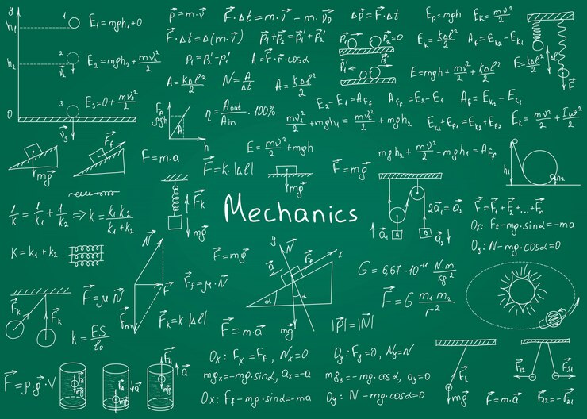
Mecânica 4300153 - Segundo Semestre de 2022
4ª Aula – Conservação da quantidade de movimento linear
Nilberto H. Medina e Vito Vanin
medina@if.usp.br, vanin@if.usp.br
25/08/2022

Slide 2
Objetivos
Impulso e quantidade de movimento linear
Definir impulso
Definir quantidade de movimento
Relacionar impulso e quantidade de movimento
Determinar a força média em uma colisão
Aplicar a situações específicas:
Partículas absorvidas por uma parede
Goleiro espalma a bola, tempo de colisão conhecido
Goleiro espalma a bola, movimento da mão do goleiro conhecido

Slide 3
6.1 Estudo de Colisões
Forças impulsivas
6.2 Quantidade de movimento linear (momento linear)
6.3 Impulso e Quantidade de Movimento
6.4 Conservação da Quantidade de Movimento
6.5 Colisões entre dois corpos
Colisões unidimensionais e
Sistema de Ref. do Centro de Massa

Slide 4
Grandezas deduzidas da 2ª lei de Newton
$$v=\int{a dt}$$
$$x=\int{v dt}$$
Conheço F e de
$$F_{res}=ma$$
$$a$$
Preciso integrar 2 vezes, mas tenho conhecimento detalhado!
Há situações em que não interessa o detalhe, mas sim o resultado total
Lançamento de peso
Lançamento de dardo
Nessas situações, o que importa é a velocidade com que sai o peso, com que sai o dardo.
$$J=\int{F dt}$$
Veremos que isso está relacionado à grandeza
Em jogos, costuma ser mais importante conhecer o impulso que a força – vamos construir esse conceito e incorporá-lo na nossa linguagem.

Slide 5
6.1 Estudo de Colisões - Forças impulsivas
2ª Lei de Newton para uma partícula de massa m:
$${\vec{F}}_{res}=m\vec{a}$$
Fórmula original de Newton
m é constante
$${\vec{F}}_{res}=\sum{\vec{F}=m\vec{a}}$$
$$=m\frac{d\vec{v}}{dt}=\frac{d}{dt}(m\vec{v})=\frac{d\vec{p}}{dt}$$
$$então {\vec{F}}_{res}=\frac{d\vec{p}}{dt}$$
Newton estabelece que o movimento é quantificado pela grandeza
$$\vec{p}=m\vec{v}$$
Vetor
Depende do referencial
$$por isso chamada quantidade de movimento linear$$
A outra candidata da época era $mv^{2}$

Slide 6
Colisão
Em uma colisão o movimento é alterado bruscamente
Uma colisão pode ser separada em 3 instantes distintos
Antes – Os corpos estão bem afastados
Força de interação NULA
Durante – Forças opostas de mesma intensidade e duração muito curta
Depois – Os corpos estão bem afastados
Força de interação NULA
Numa colisão, em geral, os tempos envolvidos são muito curtos e a força é muito intensa e complexa; tudo que importa é o impulso total

Slide 7
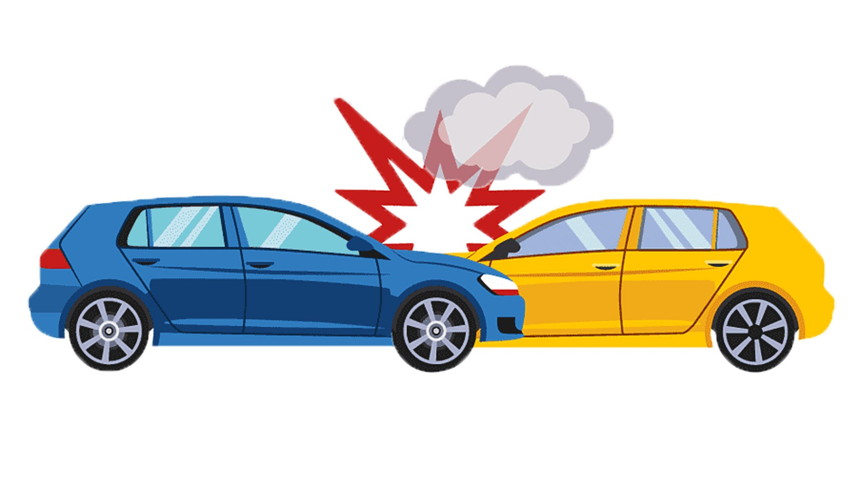
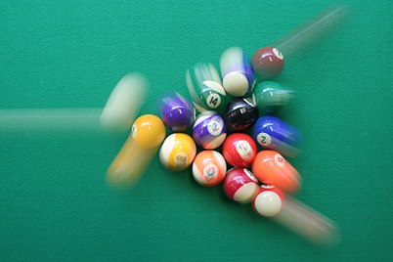
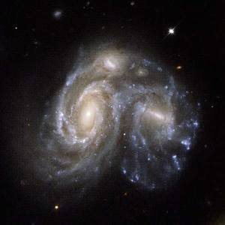
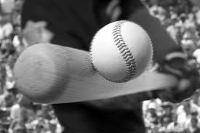
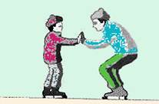
Exemplo de colisões

Slide 8
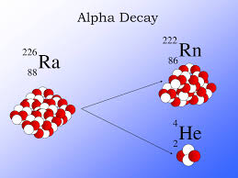

Slide 9
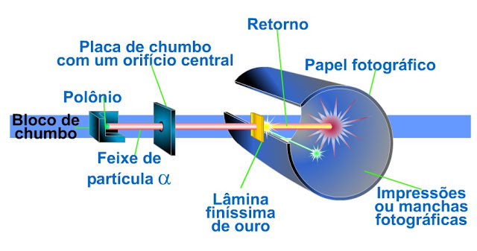
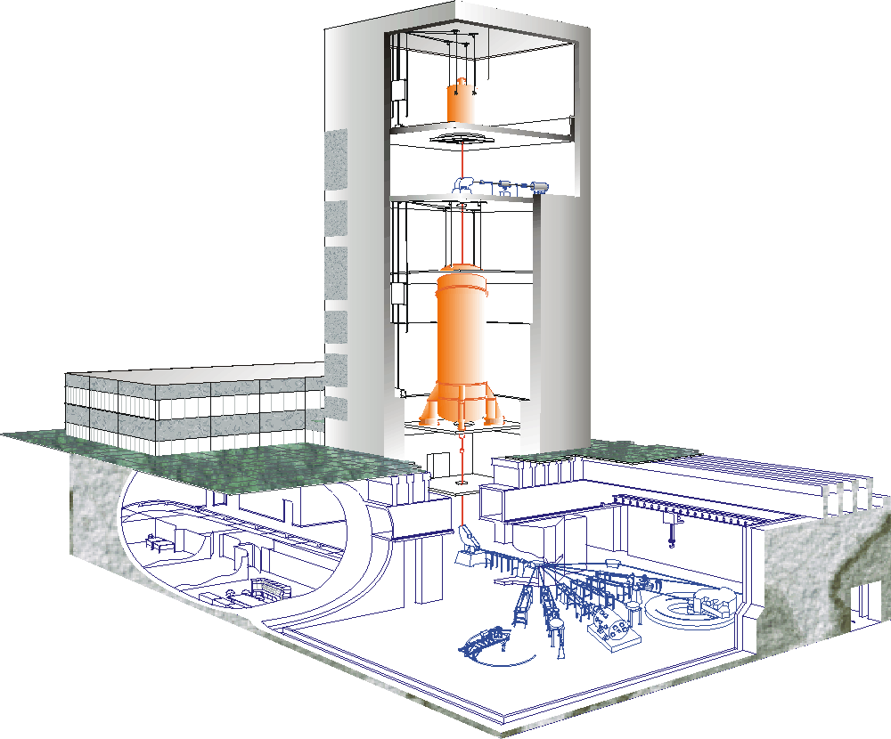
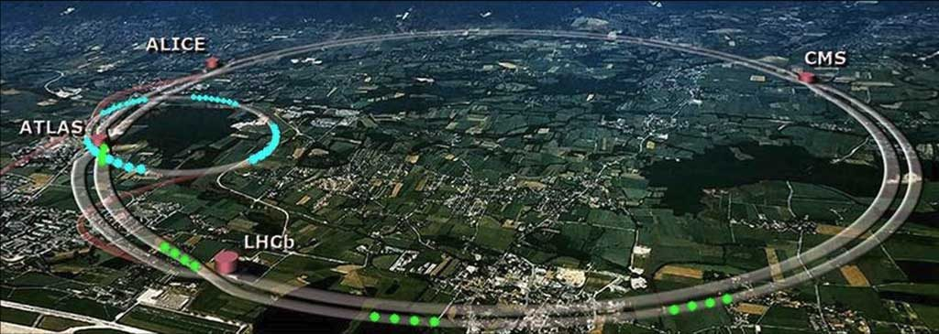
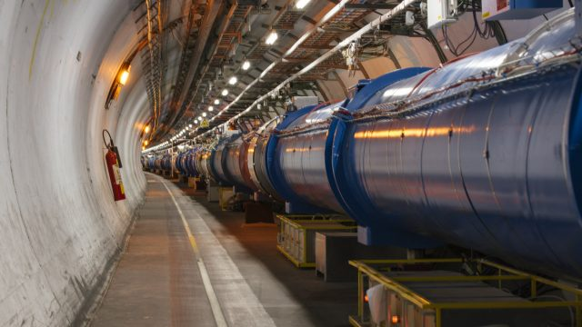

Slide 10
Forças Impulsivas
Na descrição das colisões
As forças não são conhecidas em detalhes
Os objetos podem ser compostos por inúmeras partículas
Interações entre todas as partículas
Tempo de interação muito curto $∆t→0 s$
Forças fundamentais da natureza
Gravitacional
Eletromagnética
Força forte (nuclear)
Força eletrofraca

Slide 11
Esquema de uma colisão
$$1$$
$${\vec{v}}_{1}$$
$${\vec{v}}_{2}$$
$$2$$
Antes

Slide 12
Esquema de uma colisão
$$1$$
$${\vec{v}}_{1}$$
$${\vec{v}}_{2}$$
$$2$$
Antes
$$1$$
$$2$$
$$Força intensa \\ ∆t→0 s$$
Durante
$${\vec{v}}_{1}$$
$$1$$
$$2$$
$${\vec{v}}_{2}$$
Depois
As forças externas (gravidade e atrito) podem ser ignoradas
Conhecendo os movimentos iniciais é possível determinar várias propriedades dos movimentos finais, mesmo sem saber exatamente como é a força que age e promove alterações nos movimentos

Slide 13
6.2 Definição da Quantidade de Movimento Linear (momento linear)
Vetor
Depende do referencial
$$\vec{p}=m\vec{v}$$
$${\vec{F}}_{res}=\sum{\vec{F}=m\vec{a}}$$
$$=\frac{d\vec{v}}{dt}=\frac{d}{dt}(m\vec{v})=\frac{d\vec{p}}{dt}$$
$$então {\vec{F}}_{res}=\frac{d\vec{p}}{dt}$$
Lista 2, exercício 3

Slide 14
Vídeos do Laboratório de Demonstrações - 430100
Pêndulo de Newton 1
Pêndulo de Newton 2

Slide 15
Tema de discussão
Observe os vídeos do experimento online de colisões.
http://www.fep.if.usp.br/~fisfoto/translacao/colisoes/videos.php
Responda às seguintes perguntas:
O que todos os vídeos têm em comum?
O movimento final de cada carrinho tem relação com o seu movimento inicial?
O movimento final de cada carrinho tem relação com o movimento inicial do outro?
O que é diferente em cada vídeo?
Como você investigaria o que acontece usando as leis de Newton?

Slide 16
6.3 Impulso e Quantidade de Movimento
Relação entre a força que age sobre um corpo durante a colisão e a variação da quantidade de movimento
$$=m\frac{d\vec{v}}{dt}=\frac{d}{dt}(m\vec{v})=\frac{d\vec{p}}{dt}$$
$$então {\vec{F}}_{res}=\frac{d\vec{p}}{dt}$$
$${\vec{F}}_{res}=m\vec{a}$$
Durante a colisão, a única força que importa é a força de interação entre os corpos, $F_{imp}$do gráfico, e ela não existia antes de $t_{i}$ e desaparece depois de $t_{f}$
$$\int_{ti}^{tf}{{\vec{F}}_{res} dt}≅\int_{ti}^{tf}{{\vec{F}}_{imp} dt}=\int_{ti}^{tf}{\frac{d\vec{p}}{dt}dt}$$
$\vec{J} é o IMPULSO$ de ${\vec{F}}_{imp}$
$$\vec{J}=\int_{ti}^{tf}{{\vec{F}}_{imp}dt}$$
$$\vec{J}$$
$$∆\vec{p}$$
$\vec{J}=\int_{ti}^{tf}{\frac{d\vec{p}}{dt}dt}=\int_{pi}^{pf}{d\vec{p}}={\left.\vec{p}\right|}_{pi}^{pf}={\vec{p}}_{f}−{\vec{p}}_{i}$ $=∆\vec{p}$
O impulso é um vetor cuja direção e sentido definem a mudança na quantidade de movimento do corpo.
$$J_{x}=p_{xf}−p_{xi}$$
Em componentes
$$J_{y}=p_{yf}−p_{yi}$$
$$J_{z}=p_{zf}−p_{zi}$$

Slide 17
Exemplo: Colisão entre duas partículas
Nesse caso, $∆\vec{p}={\vec{J}}_{ }\text{se} \text{l}\text{ê: }\text{a} \text{varia}\text{çã}\text{o} \text{da} \text{quantidade} \text{de} \text{movimento} \text{de} \text{uma} \text{part}\text{í}\text{cula}$
$$\text{ é }\text{igual} \text{ao} \text{impulso} \text{da} \text{for}\text{ç}\text{a} \text{exercida} \text{pela} \text{outra} \text{part}\text{í}\text{cula}$$
O impulso é definido em termos de uma única força. Apesar do teorema impulso-quantidade de movimento dar a variação da quantidade de movimento causada pelo impulso da força RESULTANTE, em um processo de colisão, isso não fará diferença dentro da precisão típica necessária.
$$\vec{J}=\int_{ti}^{tf}{\vec{F}dt}$$
Área ∝ Intensidade do impulso dessa força
Força impulsiva
Força média
$$Área→RETÂNGULO=F_{média}∆t$$
$$\vec{J}=\int_{ti}^{tf}{\vec{F}dt}$$
$$= \int_{ti}^{tf}{{\vec{F}}_{média}dt={\vec{F}}_{média}\int_{ti}^{tf}{dt}}$$
$$={\vec{F}}_{média}∆t$$
Força externa
$$\left|\vec{J}\right|=|{\vec{F}}_{média}|∆t$$
$${\vec{F}}_{imp}≫{\vec{F}}_{ext}$$
Gravidade e atrito podem ser ignorados
$$\left|∆\vec{p}\right|=|{\vec{F}}_{média}|∆t$$

Slide 18
Lista 2, ex. 4. Força produzida p/ fluxo de partículas vs. Força de uma partícula
(RHK E 6.14) Um revólver de chumbinho atira 10 grãos por segundo à velocidade de 483 m/s, cada grão com 2,14 g de massa. Os grãos são parados por uma parede rígida, de modo que o tempo de contato de cada grão com a parede é 1,25 ms. Determine:
O momento de cada grão
x
$${\vec{p}}_{i}=m{\vec{v}}_{i}=2,14×10^{−3}∙483 \vec{i}=1,03 \vec{i} em kg m/s$$
b) a força média exercida pelo fluxo de grãos sobre a parede.
É mais fácil achar a força da parede sobre os grãos, porque conhecemos a velocidade deles
$$\int{{\vec{F}}_{grao(parede)}}dt=∆{\vec{p}}_{grão}$$
$$∆\vec{p}=0−1,03 \vec{i} em kg\frac{m}{s}, para 1 grão$$
$$∆\vec{p}={\vec{p}}_{f}−{\vec{p}}_{i}$$
Em 1 segundo são atirados 10 grãos
$${\vec{F}}_{10grãos(parede)}∙1 s=10 ∆\vec{p}$$
$${\vec{F}}_{grãos \left(parede\right), média}=−10,3 N$$
3ª lei: força na parede devido aos grãos é oposta →
$${\vec{F}}_{parede\left(grãos\right), média}=10,3 \vec{i} em N$$

Slide 19
Lista 2, ex. 4. Força produzida p/ fluxo de partículas vs. Força de uma partícula
(RHK E 6.14) Um revólver de chumbinho atira 10 grãos por segundo à velocidade de 483 m/s, cada grão com 2,14 g de massa. Os grãos são parados por uma parede rígida, de modo que o tempo de contato de cada grão com a parede é 1,25 ms.
Determine:
c) a força média que cada grão exerce sobre a parede –
por que este valor é muito diferente do resultado do item b?
x
$$\left|{\vec{F}}_{média}\right|=\frac{|\vec{J}|}{∆t}$$
$$\left|{\vec{F}}_{média}\right|=\frac{1,03}{1,25×10^{−3}}$$
$\left|{\vec{F}}_{média}\right|=824$ N
F(N)
800
400
Força média devido ao fluxo
100
200
300
400
500
t(ms)

Slide 20
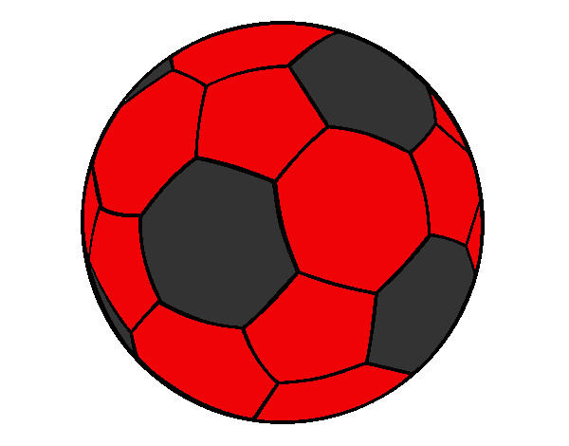
Lista 2 ex. 7. Força na mão do goleiro ao espalmar a bola – duas dimensões
O goleiro espalma a bola, com 0,4 kg de massa, que vem na horizontal a 80 km/h e retorna para o jogador formando um ângulo de 30º com a horizontal e a 30 km/h. O contato c/ a mão do goleiro dura 0,05 s. Aceleração uniforme durante a colisão.
Determine a força na mão do goleiro.
y
Antes
$${\vec{v}}_{f}$$
Depois
x
$${|\vec{v}}_{f}|=\frac{30 km}{h}=8,3 m/s$$
$${\vec{v}}_{i}$$
$$θ$$
$${\vec{v}}_{f}=−8,3\cos{θ}\vec{i}+8,3 sen θ \vec{j} em m/s$$
$${\vec{v}}_{i}=22 \vec{i} em m/s$$
Supondo que a aceleração seja constante durante a defesa, o impulso sobre a bola (força do goleiro)
$${\vec{J}}_{ }=∆\vec{p}$$
$${\vec{p}}_{i}=m{\vec{v}}_{i}=0,4×22\vec{ i}=8,8 \vec{i} em kg m/s$$
$${\vec{p}}_{f}=m{\vec{v}}_{f}=0,4\left(−8,3\cos{30^{o}}\vec{i}+8,3 sen 30^{o}\vec{j}\right)=−2,9 \vec{i}+1,7 \vec{j} em kg m/s$$
$$∆\vec{p}={\vec{p}}_{f}−{\vec{p}}_{i}$$
$$∆\vec{p}=\left(−2,9 \vec{i} +1,7 \vec{j}\right)−(8,8 \vec{i})$$
$∆\vec{p}=\left(−11,7 \vec{i} +1,7 \vec{j}\right) kg m/s$
$$\tan{θ}=\frac{∆p_{y}}{∆p_{x}}=\frac{1,7}{−11,7}$$
$$θ=\operatorname{atan}\left(−0,145\right)+180°=172^{o}$$
$${\vec{F}}_{méd}=\frac{∆\vec{p}}{∆t}$$
$${\vec{F}}_{bola(goleiro)}=\frac{\left(−11,7 \vec{i} +1,7 \vec{j}\right)}{0,05}=−234\vec{i}+34\vec{j} N$$
$${\vec{F}}_{goleiro(bola)}=234\vec{i}−34\vec{j} N$$
$${|\vec{F}}_{méd}|=\sqrt{{(F}_{med x})^{2}+(F_{med y})^{2}}$$
$${|\vec{F}}_{méd}|=236 N$$

Slide 21
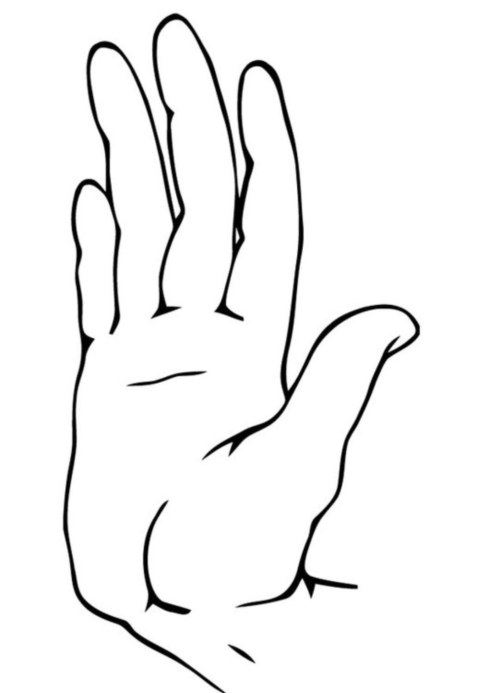
Lista 2 ex. 6. Força na mão do goleiro ao espalmar a bola – uma dimensão
O goleiro espalma a bola, com 0,4 kg de massa, que bate em sua mão vinda na direção horizontal a 80 km/h (22 m/s) e retorna para o jogador que chutou a bola, horizontalmente e a 30 km/h (8,3 m/s). Nessa espalmada, a mão do goleiro recua 30 cm.
Calcule a força média na bola devido à mão do goleiro.
x
$${\vec{J}}_{ }=∆\vec{p}$$
$$∆\vec{p}={\vec{F}}_{méd}∆t$$
Antes
Depois
$${\vec{v}}_{i}$$
$${\vec{v}}_{f}$$
Escolhendo o eixo Ox na direção e sentido do movimento inicial da bola
$$p_{i}=mv_{xi}=0,4×22=8,8 em kg m/s$$
$$p_{f}=mv_{xf}=0,4×\left(−8,3\right)=−3,3 em kg m/s$$
$$∆p_{x}=p_{xf}−p_{xi}$$
$$=\left(−3,3 −8,8\right)=−12 kg m/s$$
Supondo que a bola acelere uniformemente e pare ao fim dos 30 cm que a mão do goleiro recua
$$a=\frac{−v_{i}}{t}$$
$$x=x_{i}+v_{i}t+\frac{at^{2}}{2}$$
$$v_{f}=v_{i}+at$$
$$0=v_{i}+at$$
$$∆x=30 cm=0,3 m$$
$$0,3=22t+\frac{\left(−v_{i}\right)}{ t}\frac{t^{2}}{2}$$
$$0,3=22t+\frac{−22 t}{ 2}$$
$$t=\frac{0,3}{11}$$
$$0,3=22t−11t$$
$$t=0,027s$$
$$F_{bola(goleiro)}=\frac{{∆p}_{bola}}{∆t}=\frac{−12}{0,027}=−440 N , em que o sinal indica sentido oposto ao do eixo$$

Slide 22
Lista 2 ex. 6. Força na mão do goleiro ao espalmar a bola – uma dimensão
O goleiro espalma a bola, com 0,4 kg de massa, que bate em sua mão vinda na direção horizontal a 80 km/h (22 m/s) e retorna para o jogador que chutou a bola, horizontalmente e a 30 km/h (8,3 m/s). Nessa espalmada, a mão do goleiro recua 30 cm.
Calcule a força média na bola devido à mão do goleiro.
x
$${\vec{J}}_{ }=∆\vec{p}$$
$$∆\vec{p}={\vec{F}}_{méd}∆t$$
Antes
Depois
$${\vec{v}}_{i}$$
$${\vec{v}}_{f}$$
Escolhendo o eixo Ox na direção e sentido do movimento inicial da bola
$$p_{i}=mv_{i}=0,4×22=8,8 em kg m/s$$
$$p_{f}=mv_{f}=0,4×\left(−8,3\right)=−3,3 em kg m/s$$
$$∆p_{}=p_{f}−p_{i}$$
$$=\left(−3,3 −8,8\right)=−12 kg m/s$$
Supondo que a bola acelere uniformemente e pare ao fim dos 30 cm que a mão do goleiro recua
$$v_{i}$$
$$∆x=\frac{v_{i}{ t}_{f}}{2}→{ t}_{f}=\frac{2 ∆x}{v_{i}}$$
números
$${ t}_{f}=\frac{2∙0,3}{22}$$
$${ t}_{f}=0,027s$$
$$F_{bola(goleiro)}=\frac{{∆p}_{bola}}{∆t}=\frac{−12}{0,027}=−440 N , e o sinal indica sentido oposto ao do eixo$$
$$0$$
$$t_{f}$$

Slide 23
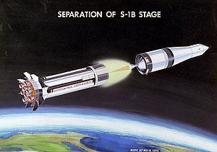
Lista 2, ex. 16. Velocidade na separação explosiva do módulo lunar
Duas partes de uma espaçonave são separadas fazendo explodir os pinos que as uniam. As massas das duas partes são 1200 kg e 1800 kg. O módulo do impulso transmitido a cada uma é 300 N·s.
Determine a velocidade relativa de afastamento das duas partes.
$$(2)$$
$$(1)$$
$$\vec{J}=\int_{ti}^{tf}{\vec{F}dt}$$
No SI:$\frac{\text{kg}∙\text{m}}{\text{s}} \text{ou} \text{N}\text{∙}\text{s}$
$$\left[J\right]=\frac{ML}{T^{2}}T=\frac{ML}{T}$$
Escolhendo um referencial preso a um ponto do foguete antes da explosão, $v_{1}=v_{2}=0 (v_{rel}=0$)
Para cada uma das partes,
$${como \vec{p}}_{i}=0 então ∆\vec{p}={\vec{p}}_{f}$$
$${\vec{J}}_{1}=∆{\vec{p}}_{1}=m{\vec{u}}_{1}$$
$${\vec{J}}_{2}=∆{\vec{p}}_{2}=m{\vec{u}}_{2}$$
Sabemos tudo: impulsos e massas! Ação e reação →${\vec{J}}_{2}=−{\vec{J}}_{1}$
velocidades finais
velocidades finais
$$u_{1}=\frac{300}{1200}=0,25 m/s$$
$$u_{2}=−\frac{300}{1800}=−0,167 =−0,17 m/s$$

Slide 24
Avisos
Leitura das seções 6.1 a 6.5 do HRK
Fazer exercícios da lista 2
Responder questionário 1 (revisão) – fecha hoje
Questionário 2, gráficos (matemática básica) abre amanhã
Analisar os dados do experimento online (Colisões 1D) e entregar o relatório até dia 30 de agosto.
Participar das monitorias presenciais e/ou online

Slide 25
Até a próxima aula
Ler capítulo 6 do HRK

